Slide 1

TRƯỜNG TIỂU HỌC QUANG TRUNG
SÁCH KẾT NỐI TRI THỨC VỚI CUỘC SỐNG – NĂM HỌC 2024 - 2025
TOÁN 4
Bài 18: Đề - xi – mét vuông, Mét vuông,
Mi-li-mét vuông (Tiết 4)
Giáo viên: Đỗ Thị Hường

Slide 2




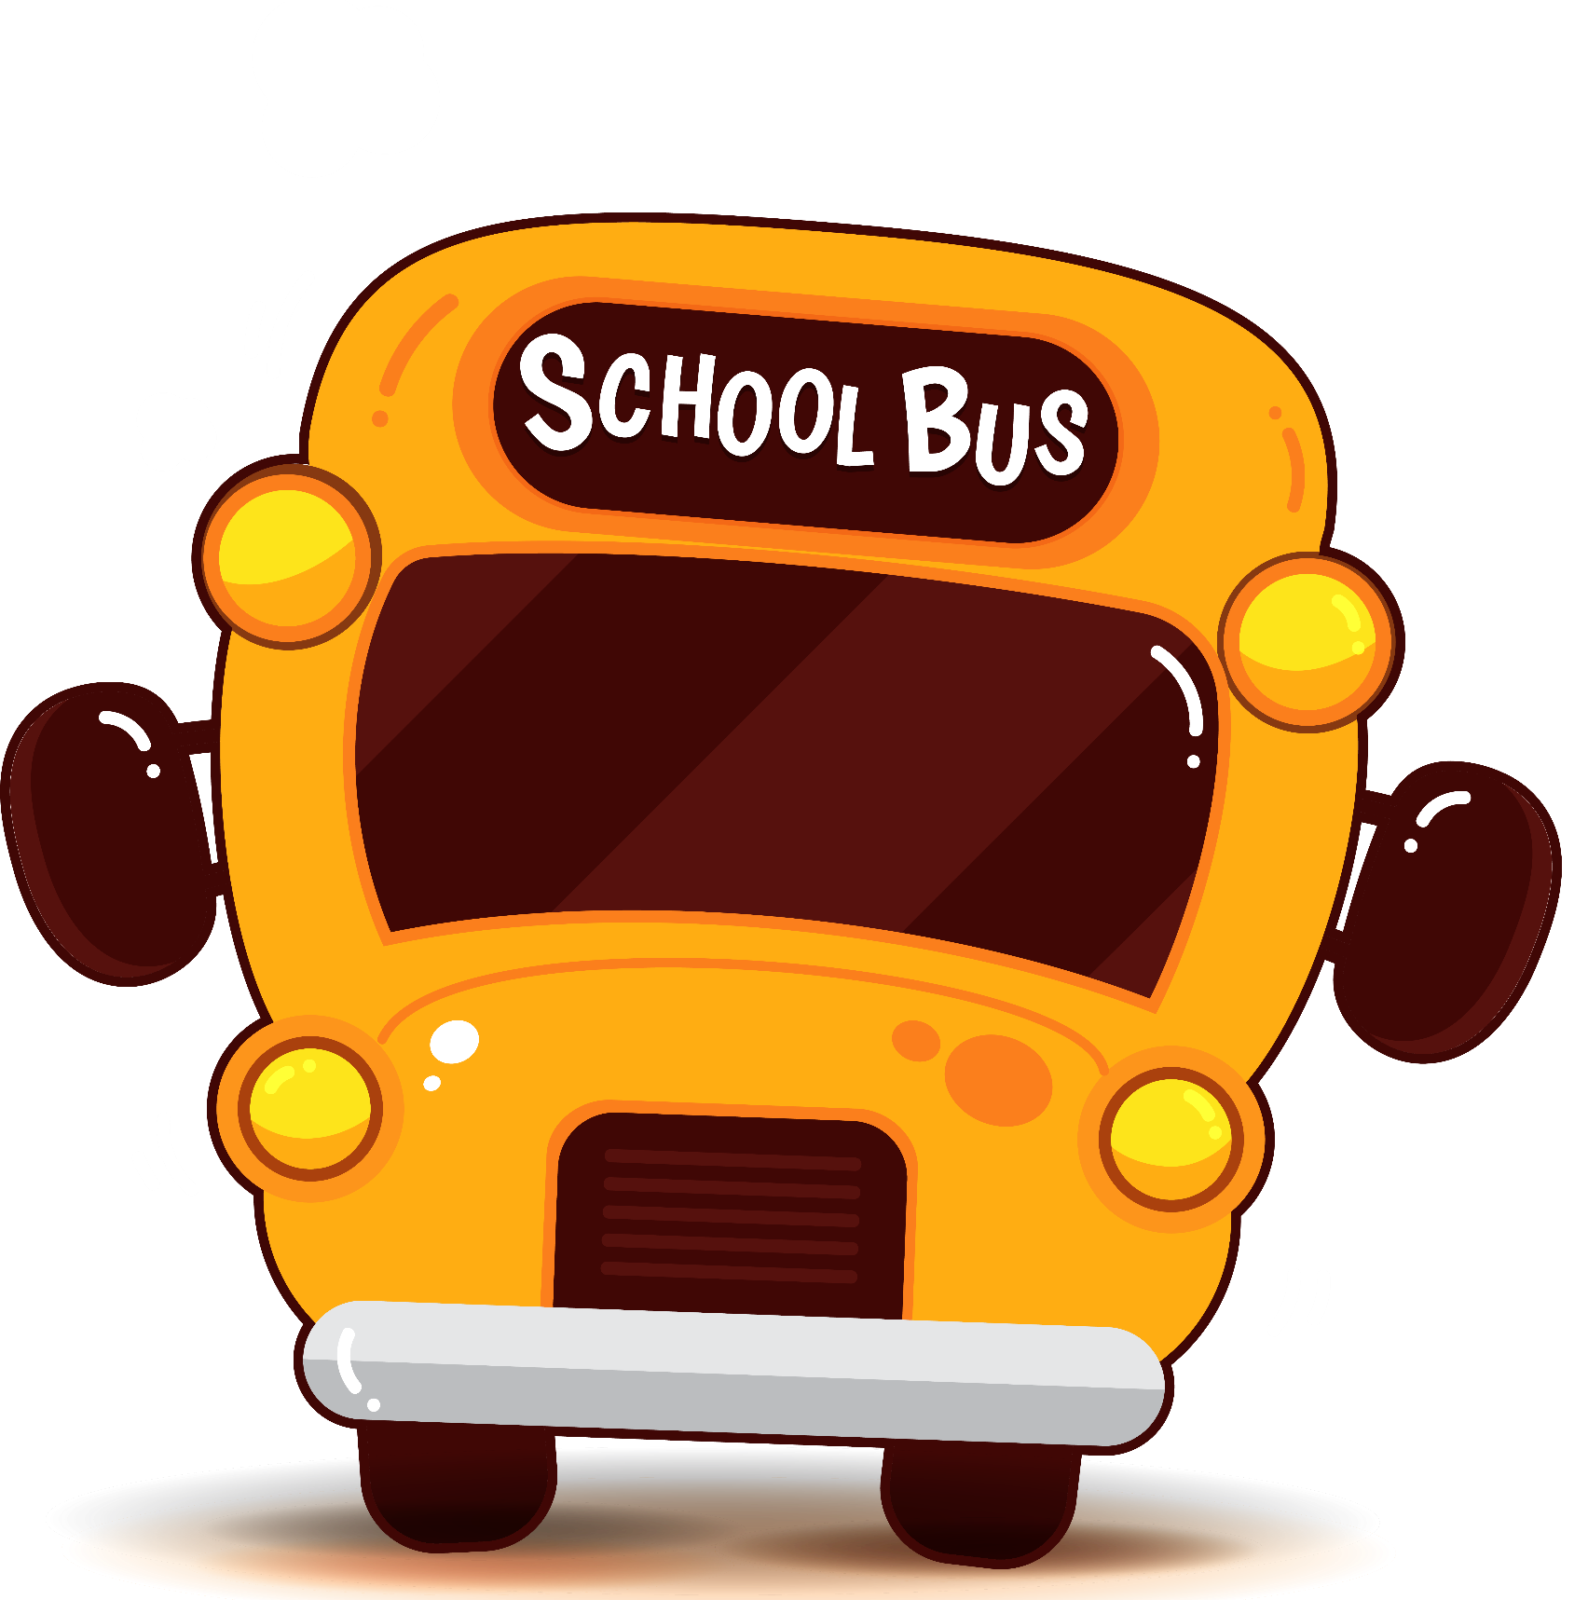


Slide 3
Viết các đơn vị đo diện tích đã học theo thứ tự từ lớn đến bé.
m², dm² , cm² , mm²
1dm² = 100 cm² , 1m² = 100 dm² ,
100 mm² = 1 cm²

Slide 4


Slide 5

1
Chọn câu trả lời đúng
Chú Tư có hai tấm pin mặt trời hình vuông cạnh 1 m. Chú đã ghép hai tấm pin đó thành một tấm pin hình chữ nhật có chiều dài là 2 m. Diện tích của tấm pin hình chữ nhật đó là:
A. 200 m²
B. 200 dm²
C. 200 cm²
D. 200 mm²
1 m
2 m
1 m
Diện tích của tấm pin hình chữ nhật đó là:
2 × 1 = 2 (m²)
Đổi: 2 m² = 200 dm²

Slide 6
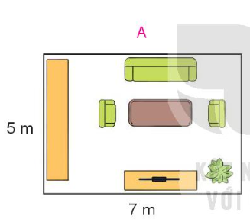
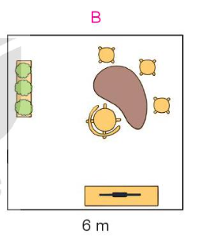
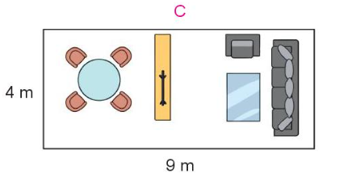
2
Dưới đây là hình vẽ phòng khách nhà Mai, Việt và Nam. Biết diện tích phòng khách nhà Mai bằng diện tích phòng khách nhà Việt. Hỏi hình vẽ nào là hình vẽ phòng khách nhà Nam?

Slide 7
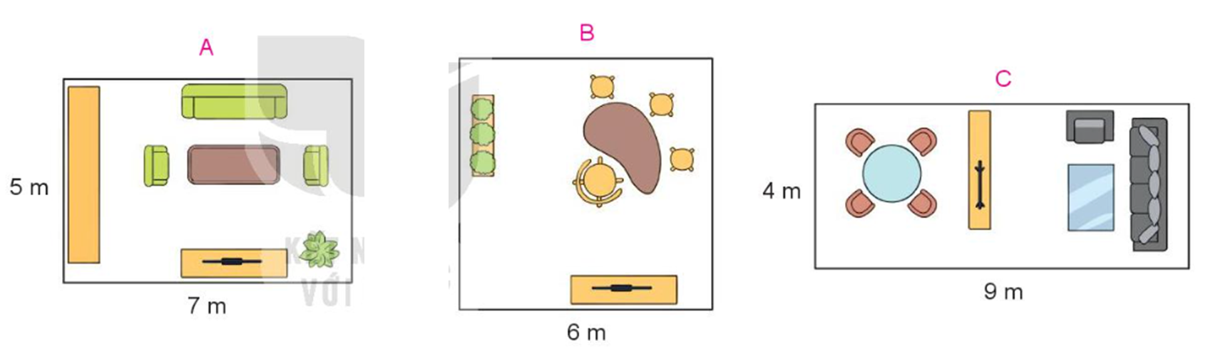
Diện tích phòng khách A là:
7 × 5 = 35 (m²)
Diện tích phòng khách B là:
6 × 6 = 36 (m²)
Diện tích phòng khách C là:
9 × 4 = 36 (m²)
Vì diện tích phòng khách nhà Mai bằng diện tích phòng khách nhà Việt nên hình B và C là hình vẽ phòng khách nhà Việt

Slide 8

Mặt sàn căn phòng của Nam có dạng hình vuông cạnh 3 m. Bố của Nam dự định lát sàn căn phòng bằng các tấm gỗ hình chữ nhật có chiều dài 5 dm và chiều rộng 1 dm. Hỏi bố cần dùng bao nhiêu tấm gỗ để lát kín sàn căn phòng đó?
Muốn biết cần dùng bao nhiêu tấm gỗ để lát kín sàn căn phòng đó ta làm thế nào?
=> Tính diện tích 1 tấm gỗ rồi tính diện tích căn phòng, chia cho diện tích 1 tấm gỗ

Slide 9


Bài giải:
Diện tích một tấm gỗ hình chữ nhật là:
5 × 1 = 5 (dm²)
Diện tích mặt sàn căn phòng của Nam là:
3 × 3 = 9 (m²)
Đổi: 9 m² = 900 dm²
Bố cần dùng số tấm gỗ để lát kín sàn căn phòng đó là:
900 : 5 = 180 (tấm)
Đáp số: 180 tấm gỗ.

Slide 10

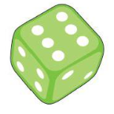
Chuẩn bị: 1 xúc xắc, 1 quân cờ.
Cách chơi:
Chơi theo nhóm.
Người chơi bắt đầu từ ô XUẤT PHÁT. Khi đến lượt, người chơi gieo xúc xắc rồi di chuyển số ô bằng số chấm nhận được. Nêu số thích hợp để điền vào ô đi đến, nếu nếu sai số thì phải quay về ô xuất phát trước đó. Nếu đến ô có hướng dẫn di chuyển thì người chơi thực hiện theo hướng dẫn.
Trò chơi kết thúc khi có người đến được ô ĐÍCH.

Slide 11
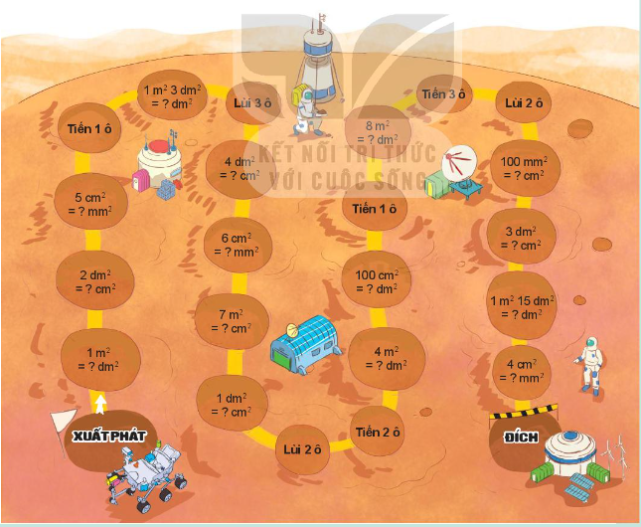

Slide 12

